Slide 1
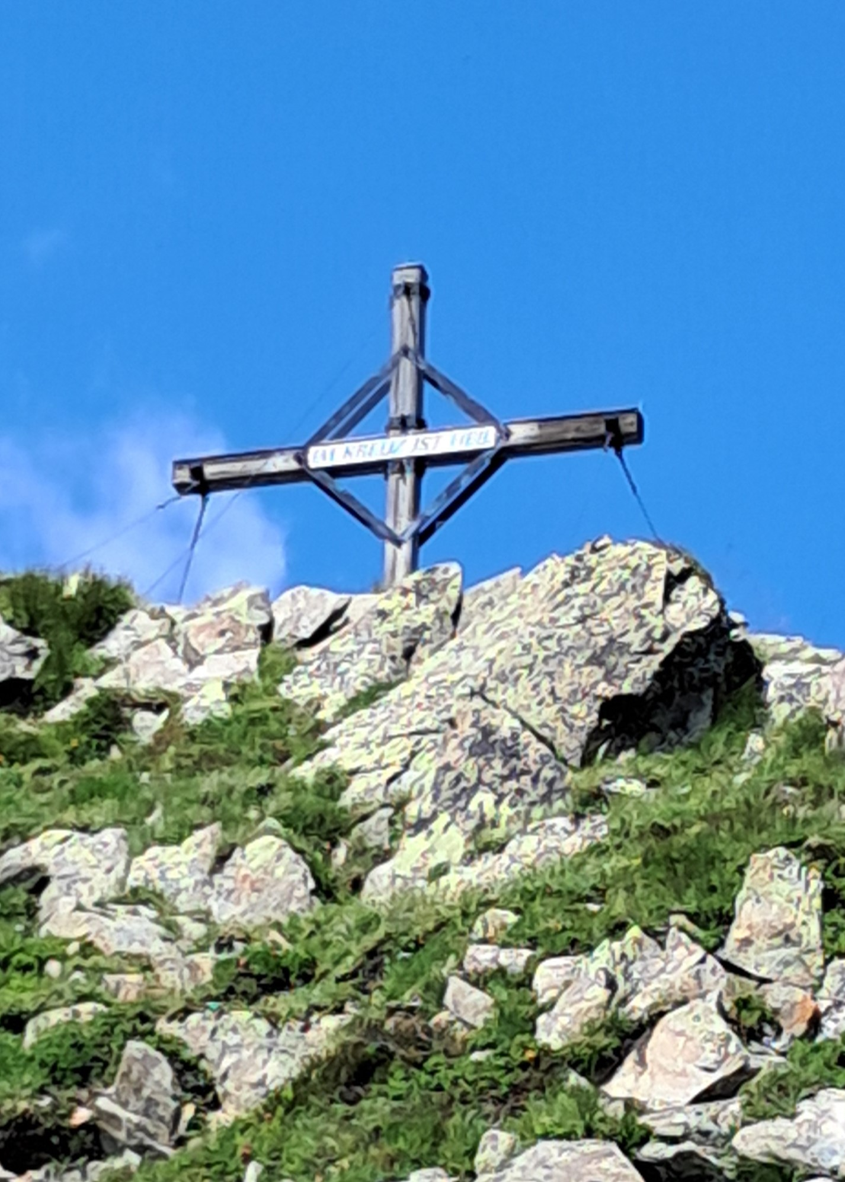
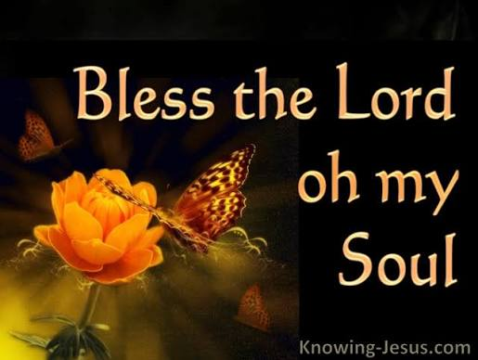
Collecten vandaag
1. ....
2. ....
Geef het door
aan je kinderen,
vertel het je kleinkinderen
en vergeet
het ook nooit
voor jezelf:
God heeft
mijn redding BEVOLEN !!

